Slide 1
COMPET BOT
Парсер размещений в мобильном приложении
Март 2026

Slide 2
Содержание
1. Compet Bot
Принципы работы и возможности
2. Бриф для Compet Bot
Какая информация необходима для парсинга
3. Особенности работы и сроки
Что важно знать о специфике инструмента, и сколько времени необходимо, чтобы собрать Compet анализ
4. Примеры

Slide 3
Compet Bot
1
Принципы работы и возможности

Slide 4




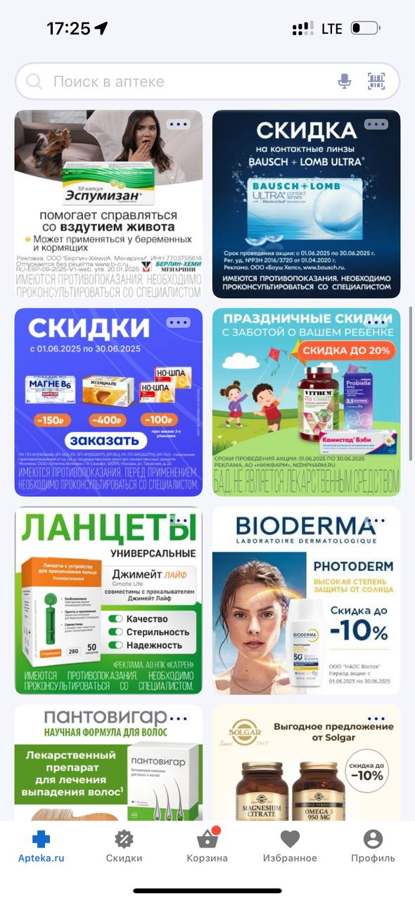
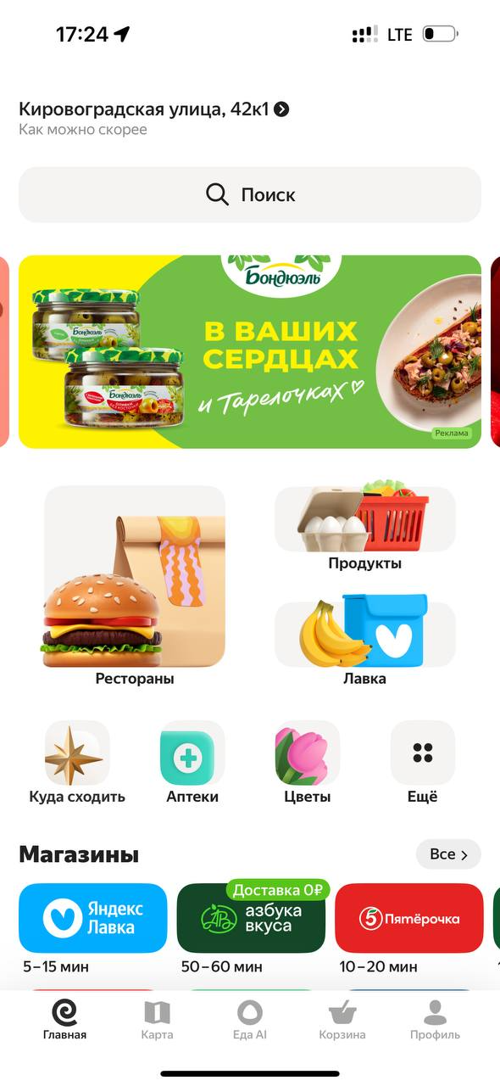
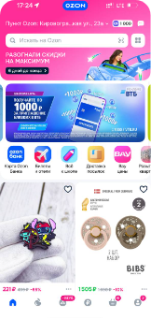













Возможности Compet Bot
Инструмент для мониторинга баннерных размещений в мобильных приложениях E-com площадок
На главной Ozon отслеживается 200 баннеров в день, на Wildberries - 120. По другим форматам и площадкам мониторинг происходит раз в день
Площадки
Форматы
Маркетплейсы
eGrocery
ePharma
В Compet Bot попадают баннеры на главной и TYP.
По запросу возможен сбор других внутренних форматов
Возможно добавление других E-com площадок в парсер по запросу

Slide 5






Возможности таргетинга Compet Bot
Для платформ, которые имеют возможность таргетинга размещений на определенную ЦА, возможна дополнительная настройка парсера: добавление товаров в корзину, посещение страниц приложения
Примеры сегментов, используемых на Ozon*:
  Фарма
            Пользователи, которые добавляли в корзину товары из категории лекарственных средств, витаминов, БАДов
  Красота
  Школьные товары
  Финансы
  Путешествия
            Пользователи, которые добавляли в корзину товары из категории средств по уходу за лицом, телом, волосами
            Пользователи, которые добавляли в корзину товары для школы
            Пользователи, которые просматривали страницу Ozon Bank
            Пользователи, которые просматривали страницу Ozon Travel

Slide 6
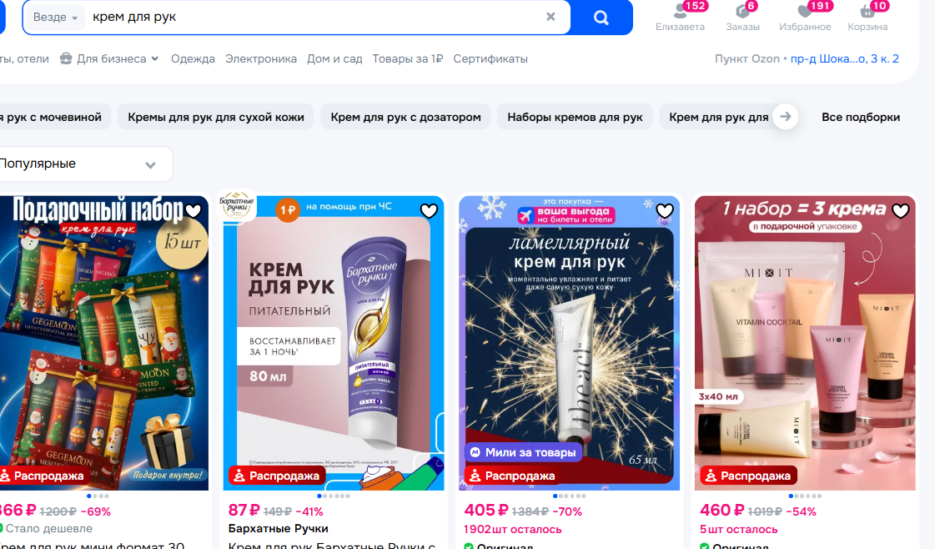
А также…
Поисковые доли: мониторинг выдачи
1
2
Сканирование выдачи
3
Расчёт долей выдачи и позиций
Сбор ключевых слов
→ Получаем от вас список релевантных запросов
→ Анализирует выдачу по каждому запросу
→ Считает:
количество карточек вашего бренда в выдаче
на каких местах они находятся
сколько карточек конкурентов показывается
Например:
крем для рук
увлажняющий крем
крем для сухой кожи
*Мониторинг выдачи обсуждается индивидуально под запрос

Slide 7
Бриф для Compet Bot
2
Какая информация необходима для парсинга

Slide 8




Что нужно, чтобы собрать Compet анализ?
  Список площадок
  Список категорий и таргетов
  Список конкурентов
  Временные рамки
            Список площадок и форматов, которые вы хотите отслеживать
            Если у вас есть специфические пожелания по площадкам, за которыми мы еще не следим – мы рассмотрим их под определенный запрос
            Список брендов-конкурентов, активность которых вы хотели бы проанализировать
            Пожелания по разбивке на линейки, категории и тд
            Период, в течении которого необходимо провести анализ деятельности конкурентов
            Примерный deadline
            Описание ЦА: соц-дем, поведенческие характеристики, уровень дохода
            Категории, которыми может интересоваться ЦА и ее примерная корзина

Slide 9
Особенности работы и сроки
3
Что важно знать о специфике инструмента, и сколько времени необходимо, чтобы собрать Compet анализ

Slide 10
Как работает Compet bot?
Данные за каждый новый месяц появляются в системе после 20 числа следующего месяца
  Автоматический сбор креативов
            Ежемесячно
Получим данные Январь-Октябрь
Получим данные Январь-Ноябрь
Январь
20 Декабря
  Креативы подгружаются в базу
Например, необходима выгрузка в период «Январь-Ноябрь»*
            15-20 дней после отчетного месяца
* Схема работы подбирается индивидуально, исходя из ваших условий. Доступны два варианта в связи с техническими особенностями инструмента:
поэтапная передача данных в зависимости от даты запроса;
отправка полного пакета данных после 20‑го числа месяца, следующего за месяцем необходимого периода
10

Slide 11
Сколько времени нужно, чтобы собрать Compet анализ?
  Первый этап
            Получение брифа (Слайд 9)
  Второй этап*
            Автоматическая выгрузка данных из базы компета
  Третий этап
            Сбор конкурентного анализа в формате таблицы** или презентации
  Обработка запроса
            1-2 рабочих дня
  Выгрузка данных
  Анализ конкурентов
            1-2 рабочих дня
            1 неделя
* В случае, если в базе нет необходимых сегментов для сбора компет анализа – сроки обсуждаются индивидуально в зависимости от сложности
** Excel-таблица – по договорённости (как правило, сроки быстрее стандартных)
11
11

Slide 12

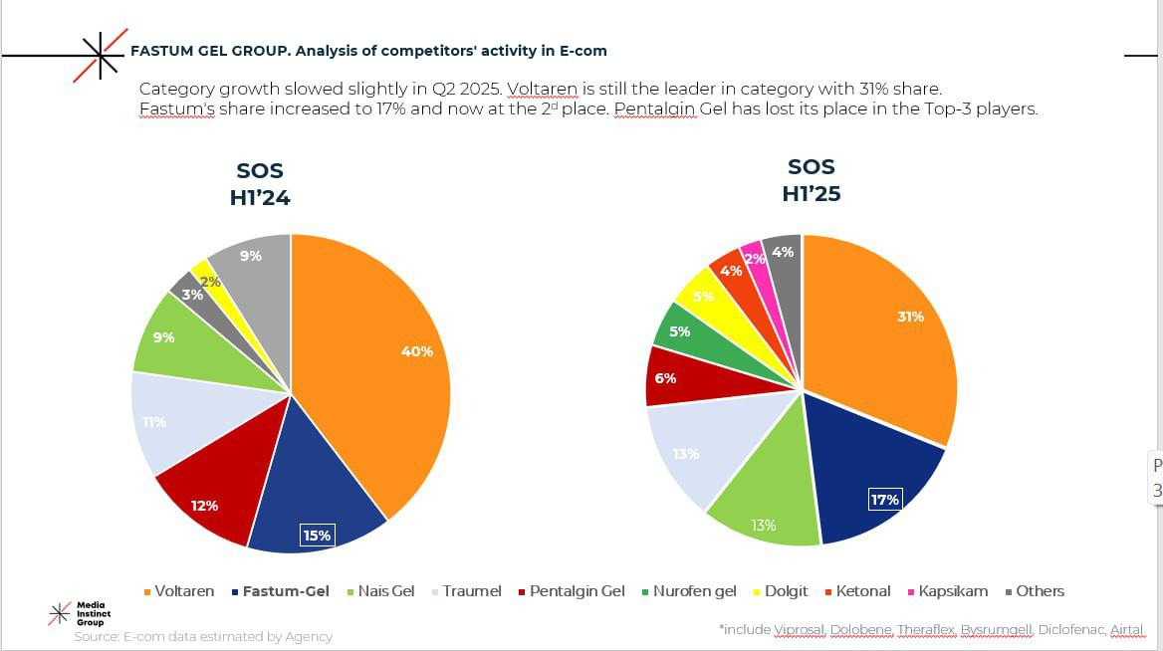
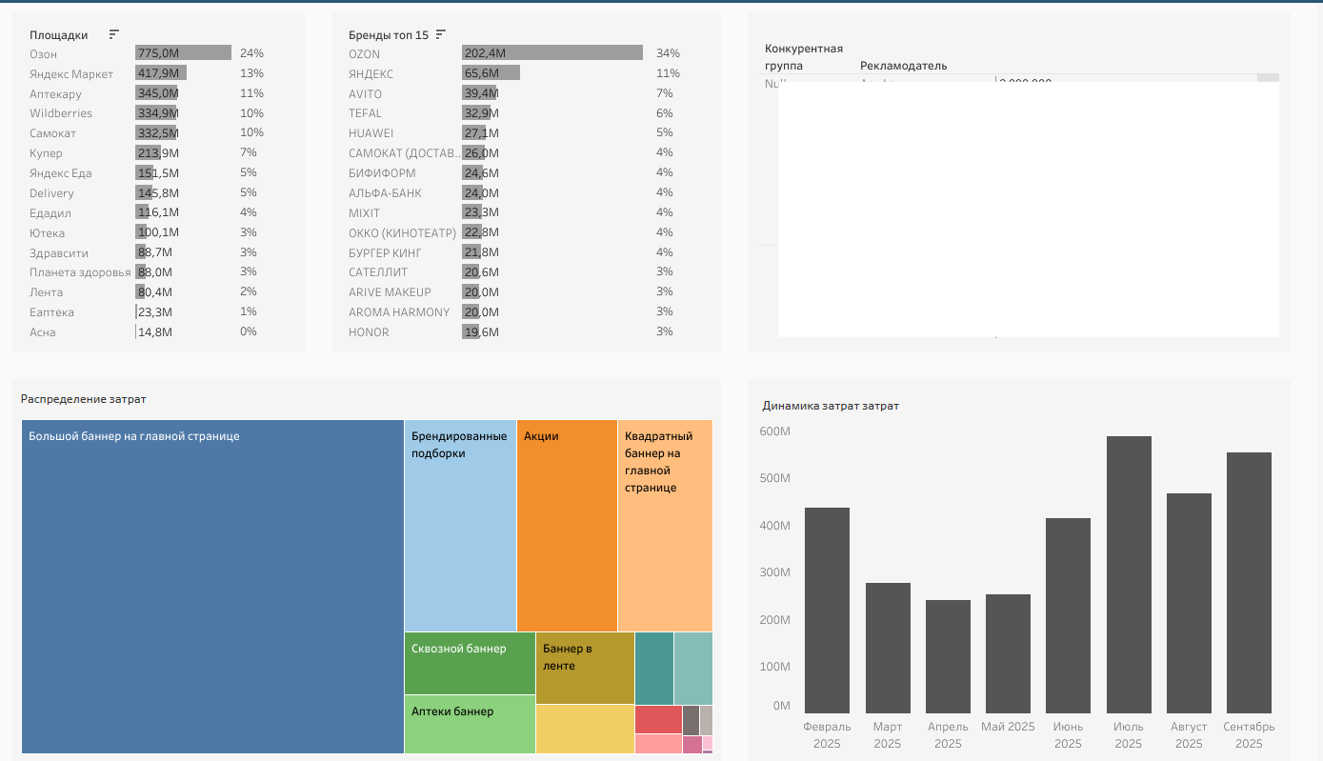
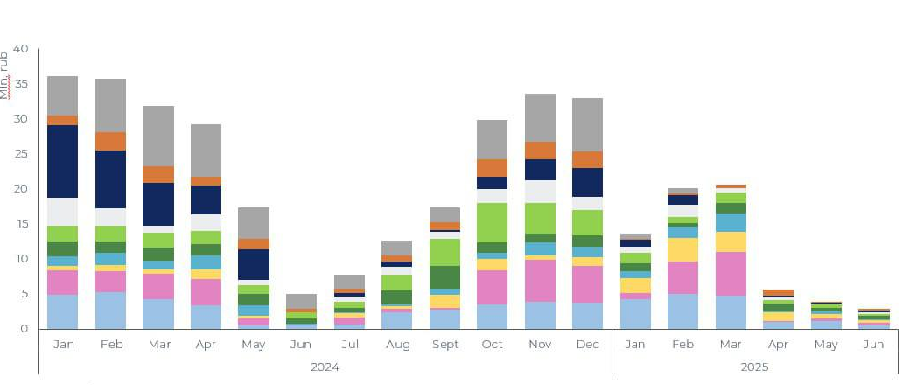
Compet Bot – стратегический инструмент для роста вашего бренда
12
12

Slide 13
СПАСИБО
Пожалуйста, направляйте запросы на почту
Brief@commeta.team

